Slide 1
Bank数据介绍
截取自一家银行的真实客户与交易数据；
涉及客户主记录、帐号、交易、业务和信用卡数据；
可用于做客户贷款违约预测、客户信用卡精准营销、客户细分等多中数据挖掘主题。
Notes:
1、截止到1999年底，有多少客户已经有贷款
2、截止到1999年底，有多少客户可以用于做贷款的营销
3、截止到1998年底，有多少客户可以用于做贷款的营销

Slide 2
Bank数据说明
一个人可以有多个账户，一个account账户号可以对应有多个client顾客号，即多个人可以共管一个账户，账户与客户号的对应关系，在disp中进行列示。
“loan” 和 “credit card” 为银行提供给客户的服务;
一个账户可以多张信用卡，即每个人可以拥有一张信用卡,
一个账户只能一笔贷款

Slide 3
    账户表(Accounts)
        每条记录描述了一个账户的静态信息
        条数：4500
    客户信息表（Clients）
        每条记录描述了一个客户的特征信息
        条数: 5369
账户表(Accounts)
名称 | 标签
account_id | 账户号(主键)
district_id | 开户分行地区号
date | 开户日期
frequency | 结算频度（月，周，交易之后马上）
客户信息表（Clients）
列名 | 标签
client_id | 客户号(主键)
Sex | 性别
birth_date | 出生日期
district_id | 地区号（客户所属地区）
主键：指该表中唯一确定每条记录的一个变量或多个变量的组合，它具有无确实、无重复的特征。经常用于做数据清洗和数据行向合并。

Slide 4
    权限分配表(Disp)
        每条记录描述了客户和账户之间的关系，以及客户操作账户的权限
        条数: 5369
    支付命令表 (Orders)
        每条记录代表描述了一个支付命令
        条数：6471
权限分配表(Disp)
名称 | 标签 | 说明
disp_id | 权限设置号 | (主键)
client_id | 顾客号
account_id | 账户号
type | 权限类型 | 只用”所有者”身份可以进行进行增值业务操作和贷款
支付订单表 (Orders)
名称 | 标签 | 说明
order_id | 订单号 | (主键)
account_id | 发起订单的账户号
bank_to | 收款银行 | 每家银行用两个字母来代表,用于脱敏信息
account_to | 收款客户号
amount | 金额
K_symbol | 支付方式

Slide 5
    交易表 (Trans)
        每条记录代表每个账户上的一条交易
        条数:1056320
    贷款表(Loans)
        每条记录代表某个账户的上的一条贷款信息
        条数：682
交易表 (Trans)
名称 | 标签
trans_id | 交易序号(主键)
account_id | 发起交易的账户号
date | 交易日期
type | 借贷类型
operation | 交易类型
amount | 金额
balance | 账户余额
K_Symbol | 交易特征
bank | 对方银行
account | 对方账户号
贷款表(Loans)
名称 | 标签 | 说明
loan_id | 贷款号 | (主键)
account_id | 账户号
date | 发放贷款日期
amount | 贷款金额
duration | 贷款期限
payments | 每月归还额
status | 还款状态 | A代表合同终止，没问题；B代表合同终止，贷款没有支付；C代表合同处于执行期，至今正常；D代表合同处于执行期，欠债状态。

Slide 6
    信用卡(Cards)
        每条记录描述了一个账户上的信用卡信息
        条数: 892
    人口地区统计表 (District)
        每条记录描述了一个地区的人口统计学信息
        条数: 77
信用卡(Cards)表
名称 | 标签
card_id | 信用卡id(主键)
disp_id | 账户权限号
type | 卡类型
issued | 发卡日期
人口地区统计表 (District)
名称 | 标签
A1 = district_id | 地区号(主键)
GDP | GDP总量
A4 | 居住人口
A10 | 城镇人口比例
A11 | 平均工资
A12 | 1995年失业率
A13 | 1996年失业率
A14 | 1000人中有多少企业家
A15 | 1995犯罪率(千人)
A16 | 1996犯罪率(千人)

Slide 7
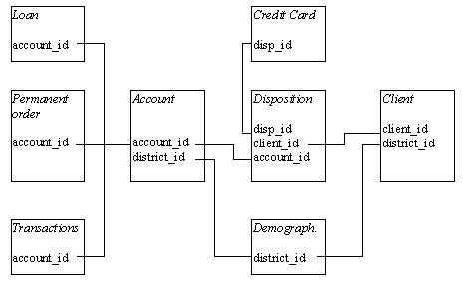
Bank数据的实体-关系图(ER图)

